Slide 1

Az élelmiszercímkék értelmezése
Kidolgozta: Dr. Keren Dalyot és Yael Rozenblum, Faculty of Education in Science and Technology, Technion

Slide 2
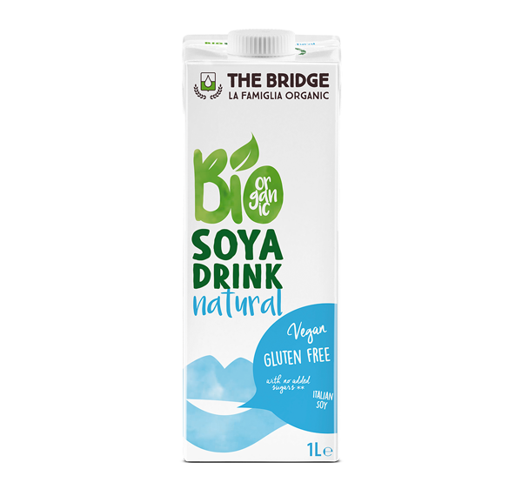
Tippeljünk (1)
Víz
Olaszországból származó, biotermesztésű, hántolt szójabab (8%)
Tengeri só

Slide 3
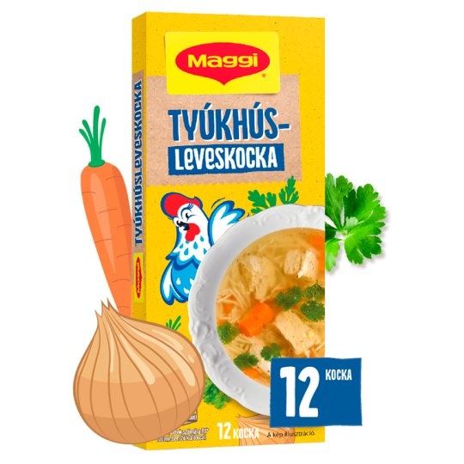
Tippeljünk (2)
Jódozott só
Kukoricakeményítő
Pálmazsír
Nátrium-glutamát
Cukor
Búzaliszt
Tyúkzsír
Aromák
Szárított zöldségek
Szárított élesztőkivonat
Szárított tyúkhúspor
Szárított fokhagyma-koncentrátum

Slide 4
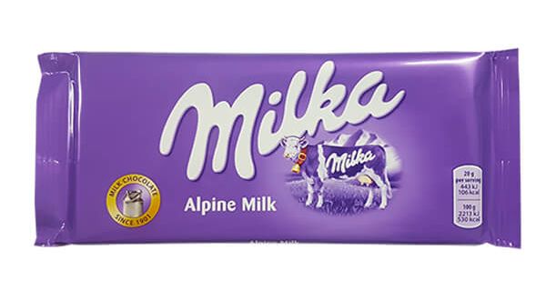
Tippeljünk (3)
cukor
kakaóvaj
sovány tejpor
kakaómassza
tejsavópor (tej)
tejzsír
mogyorópaszta
emulgeálószer (szójalecitin)
mesterséges aroma

Slide 5
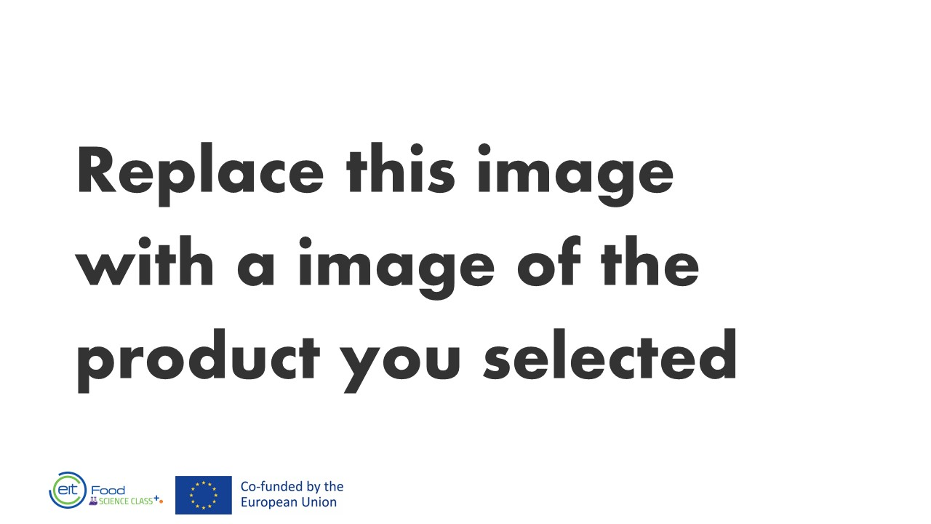
Tippeljünk (4)
Adj hozzá összetevőt itt

Slide 6
Tippeljünk (5)
Adj hozzá összetevőt itt

Slide 7
Tippeljünk (6)
Adj hozzá összetevőt itt

Slide 8
Mit gondolsz, miért volt nehéz (vagy néha könnyű) azonosítani a termékeket?
?

Slide 9
Miről fogunk beszélni:
Milyen információk szerepelnek az élelmiszerek csomagolásán?
Hogyan kell megfejteni az összetevők listáját?
Hogyan kell megfejteni a tápértékjelölést?
Fogyaszthatóság (Use by), Minőségét megőrzi (Best before) - mit jelentenek?

Slide 10
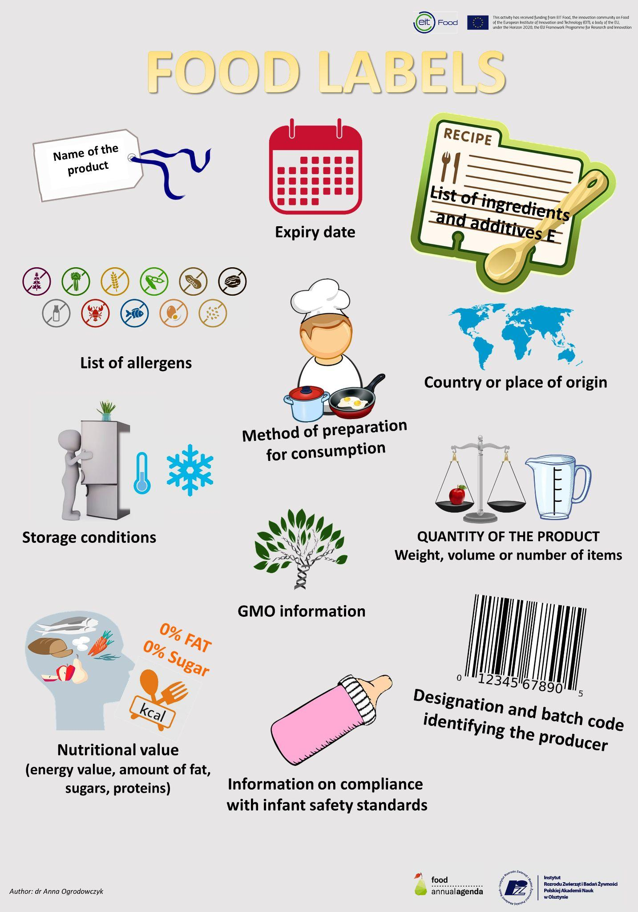
Mi van a csomagoláson?
A gyártó, a forgalmazó és a terméket csomagoló vállalat adatai, valamint importált termékek esetében az importőr és a gyártó ország adatai
Súly vagy térfogat
Az összetevők felsorolása
Tápanyagtartalom adatok
Gyártási dátum és lejárati idő
Szabályozási szabványok, mint például: bizonyos tápanyag-összetevők esetében „nélkül”/„csökkentett ...”, és az élelmiszerek „természetes” és „friss” megjelöléssel történő címkézésének feltételei.
Forrás: https://annualfoodagenda.com/

Slide 11
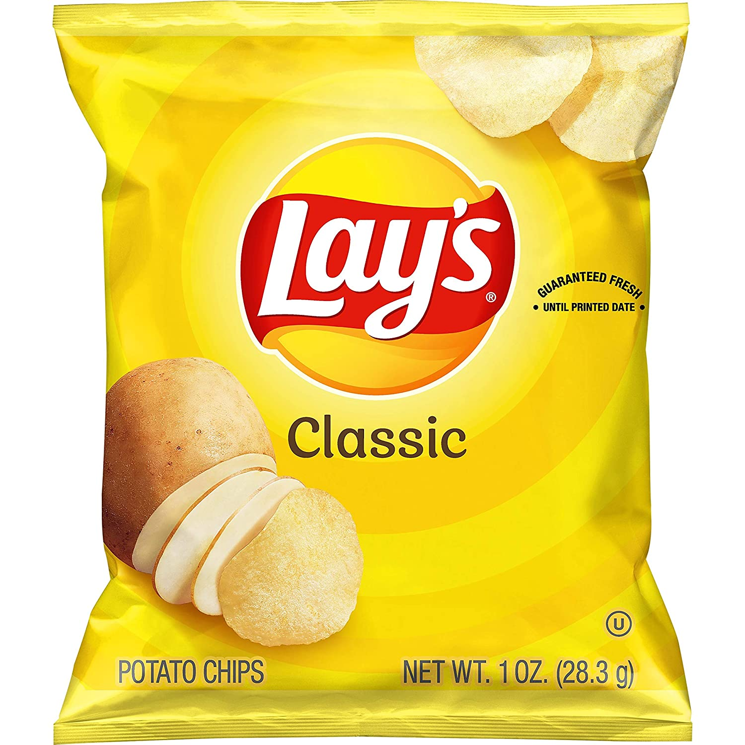
Termék neve vs. Élelmiszer neve:
Terméknév: a gyártó által az élelmiszernek marketingcélokból adott kereskedelmi név. Ez a név nem feltétlenül tükrözi a termék összetételét, és lehet fantázianév. Például:
Élelmiszer neve: Leírja a termék lényegét

Slide 12
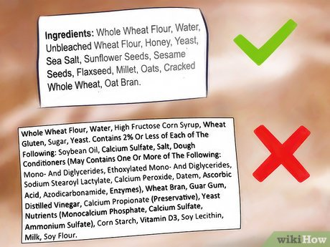
Összetevők listája
A lista tartalmazza a termék összes összetevőjét
A lista csökkenő sorrendbe van rendezve - az első összetevő van jelen a legnagyobb mennyiségben, és így tovább
Ha egy összetevő neve szerepel a termék nevében, akkor annak mennyisége fel van tüntetve a listán. Például: Teljes kiőrlésű gabona és rozskenyér

Slide 13
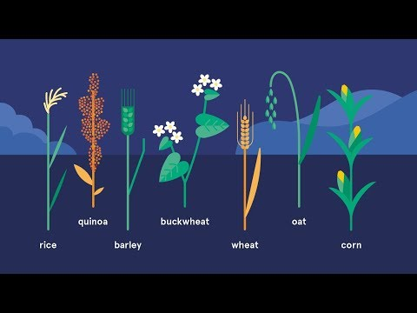
Minden teljes kiőrlésű kenyér egyforma?
Kép forrása: https://www.wikihow.com/Tell-if-Bread-Is-100-Percent-Whole-Wheat

Slide 14
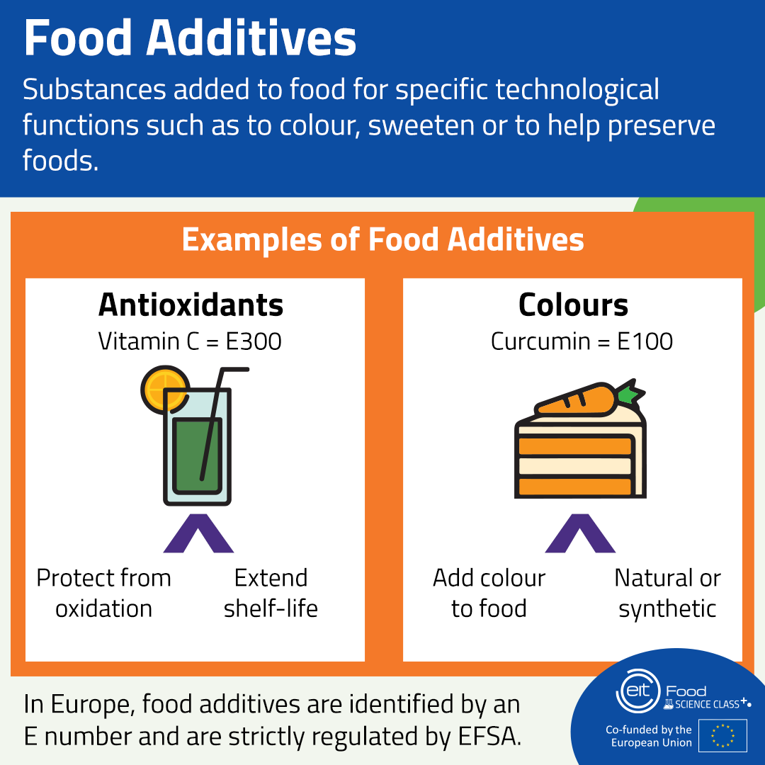
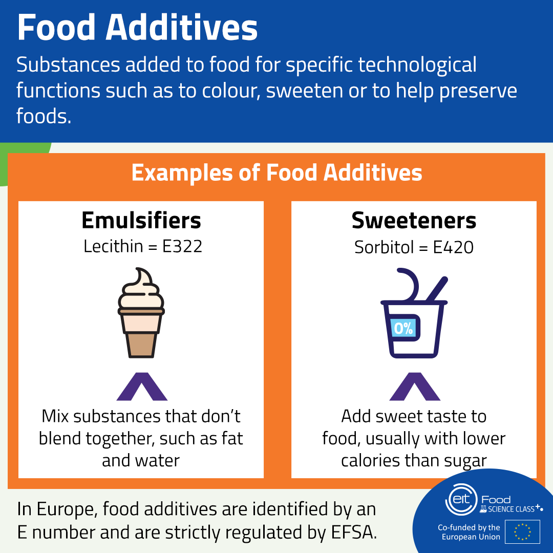
Élelmiszer-adalékanyagok - Különböző fajták

Slide 15
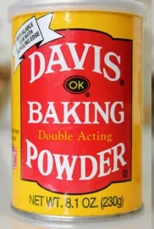
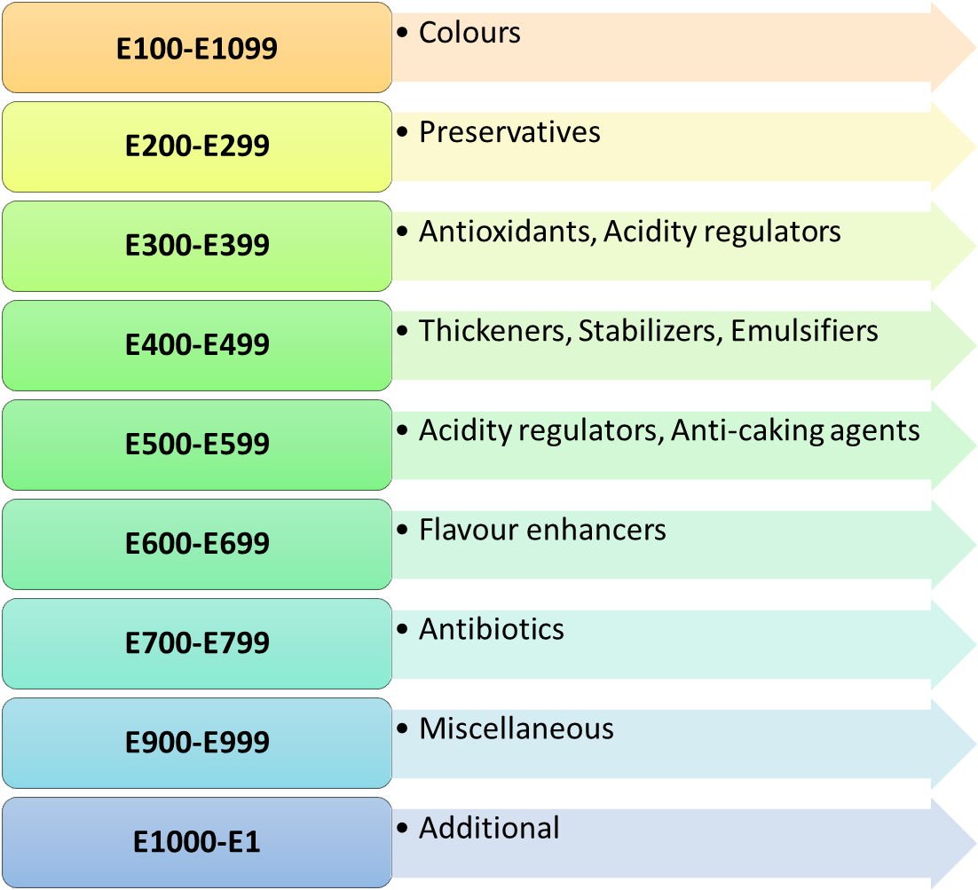
Élelmiszer-adalékanyagok - Szabályozási besorolások
Kép forrása
1. Az E betű és egy szám -E500. 2. Élelmiszer-adalékanyag neve - nátrium-bikarbonát. 3. Az adalékanyag funkciója az élelmiszerben- savanyúság-szabályozó.

Slide 16
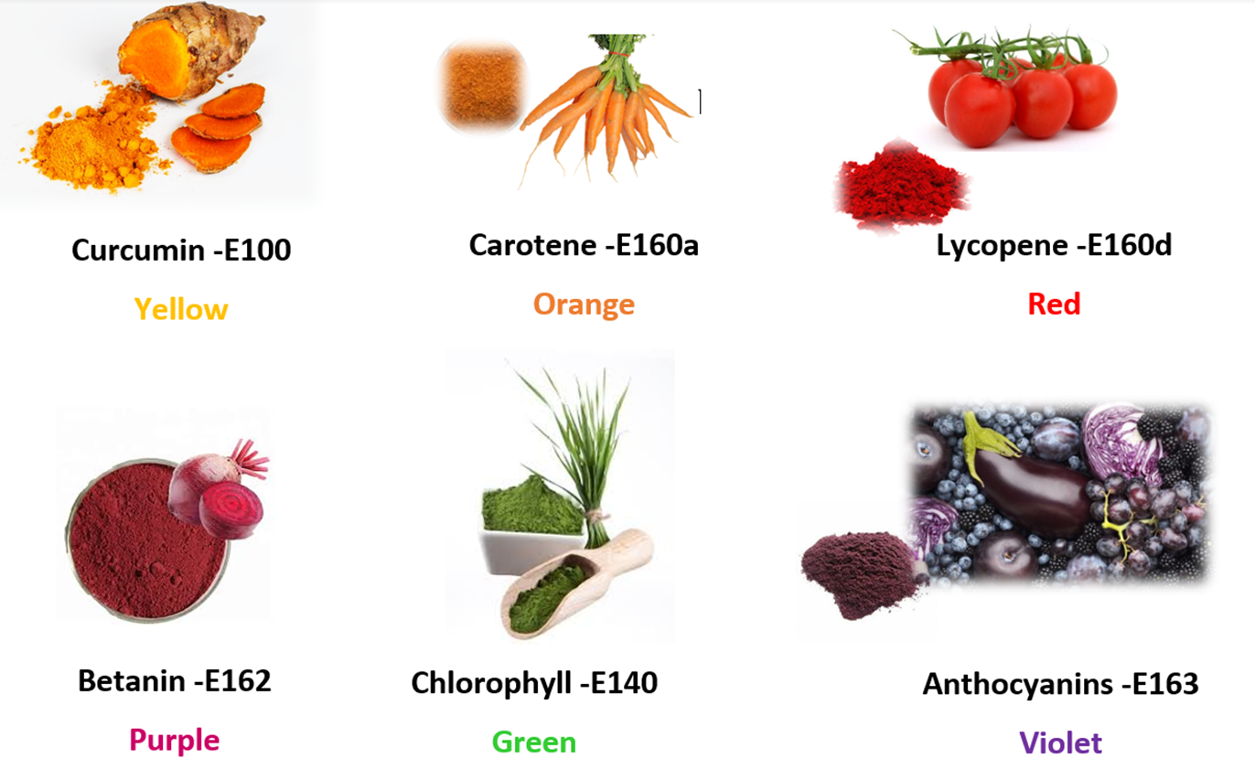
Élelmiszer-adalékanyagok - Élelmiszer-színezékek

Slide 17
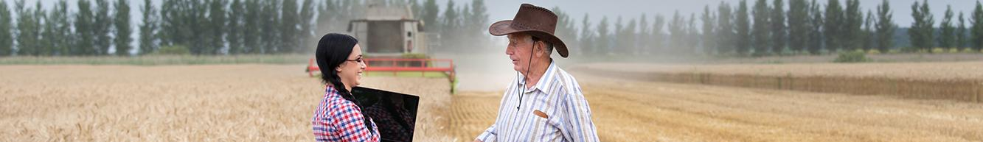
Összefoglalva:
A gyártók vagy importőrök kötelesek feltüntetni a termékben található összes összetevőt és anyagot
Az összetevőket csökkenő sorrendben kell feltüntetni, relatív tartalmuk és a termék súlya szerint
Az összetevők listájából következtethetünk az élelmiszer feldolgozottsági fokára, különösen a sok adalékanyag használatára: mint például az élelmiszer-színezékek, tartósítószerek, stabilizátorok stb.

Slide 18
Tápanyagtartalom adatok
Az élelmiszerek címkéjén a következő tápértékadatokat kell feltüntetni:
energiatartalom (kcal/KJ)
a zsír, telített zsír, szénhidrát, cukor, fehérje és sómennyisége a termék 100 grammjában vagy 100 ml-ében
Az adagonkénti mennyiségre, valamint a rost-, egyszeresen telítetlen zsír-, többszörösen telítetlen zsír-, poliol-, keményítő-, vitamin- vagy ásványi anyag tartalomra vonatkozó információk opcionálisak lehetnek
az információk gyakran országonként és régiónként eltérőek, mivel a helyi előírások és törvények eltérőek.

Slide 19
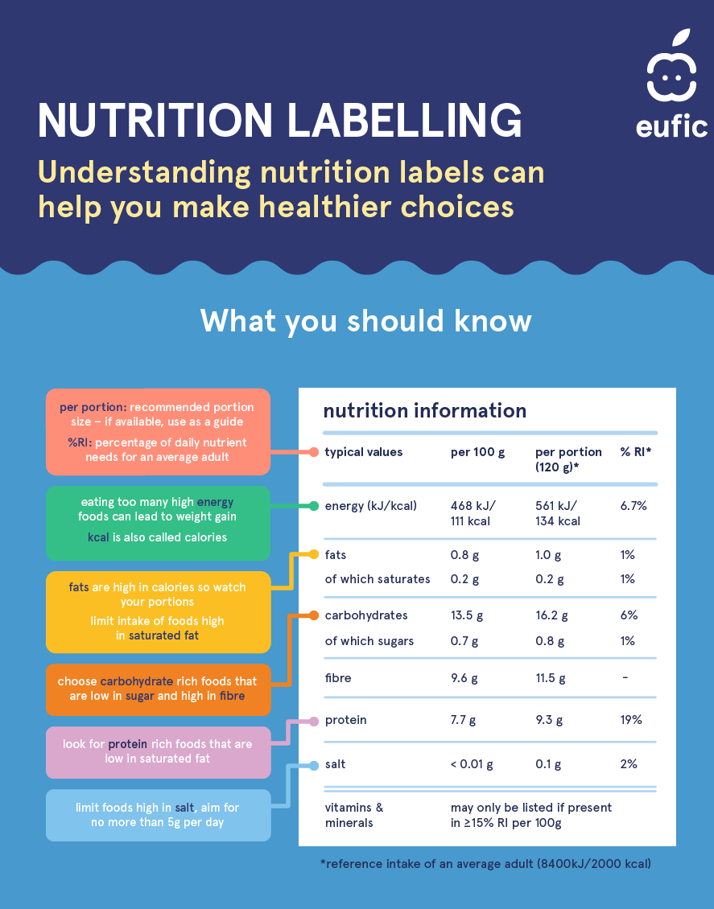
Tápanyagtartalom adatok táblázata
A táblázat részletezi a kalóriaértéket, a fehérje-, szénhidrát-, zsír- és nátriumtartalmat.
A kép forrása https://www.eufic.org/en/healthy-living/article/understanding-nutrition-information-infographic

Slide 20
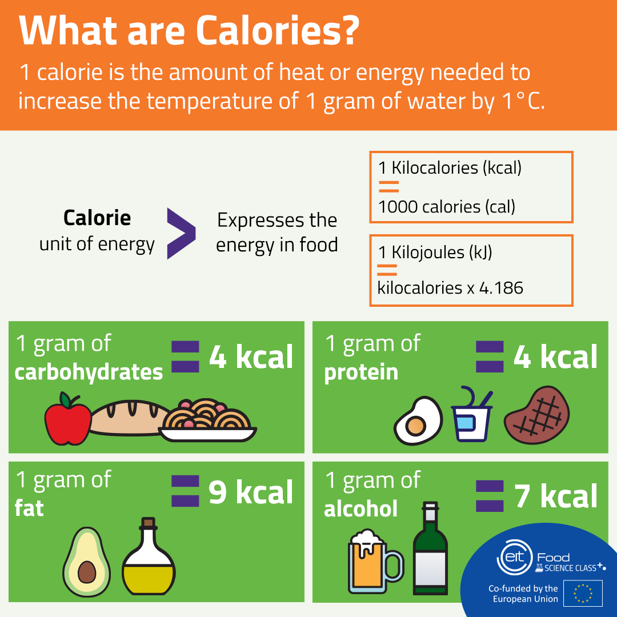

Slide 21
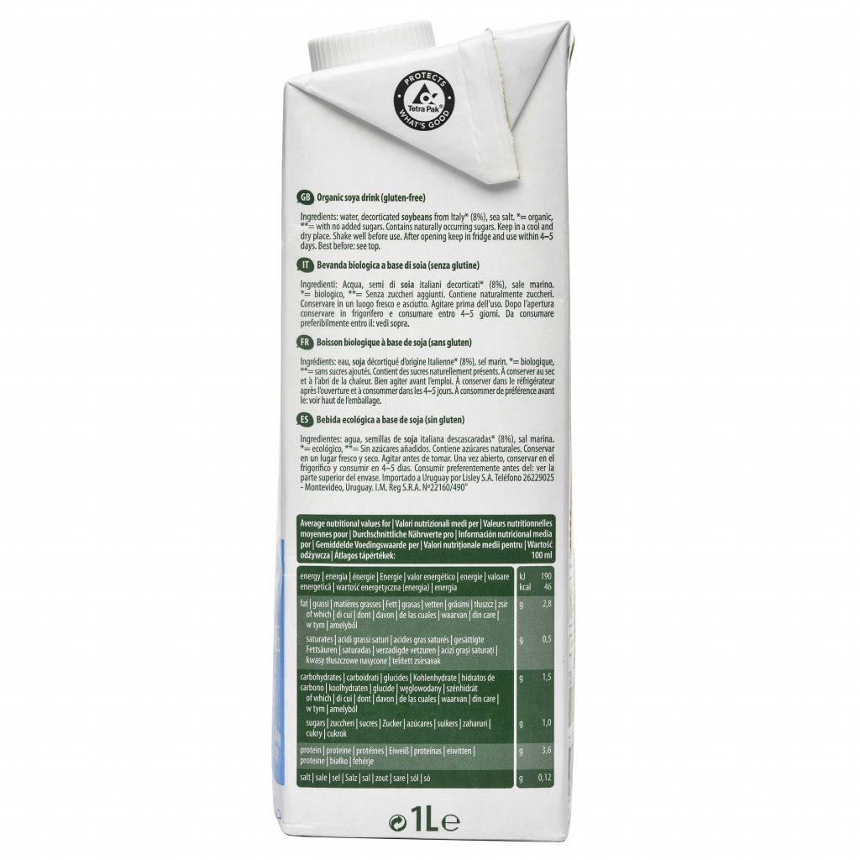
Tápanyagtartalom adatok - Kalóriaszámítás
A kalóriaérték a következőkből áll: szénhidrátok (szorozva 4-gyel), fehérjék (szorozva 4-gyel), és zsírok (szorozva 9-cel)
Vegyük példának a szójaitalt (A márka : The Bridge)
Notes:
Optional

Slide 22
Tápanyagtartalom adatok
A kalóriaérték a következőkből áll: szénhidrátok (szorozva 4-gyel), fehérjék (szorozva 4-gyel), és zsírok (szorozva 9-cel)
A termékben | Szorozva | Eredmény
1,5 gramm szénhidrát | 4 | 6 gramm
Notes:
Optional

Slide 23
Tápanyagtartalom adatok
A kalóriaérték a következőkből áll: szénhidrátok (szorozva 4-gyel), fehérjék (szorozva 4-gyel), és zsírok (szorozva 9-cel)
A termékben | Szorozva | Eredmény
1,5 gramm szénhidrát | 4 | 6 gramm
3,6 gramm fehérje | 4 | 14,4 gramm
Notes:
Optional

Slide 24
Tápanyagtartalom adatok
A kalóriaérték a következőkből áll: szénhidrátok (szorozva 4-gyel), fehérjék (szorozva 4-gyel), és zsírok (szorozva 9-cel)
A termékben | Szorozva | Eredmény
3,6 gramm fehérje | 4 | 14,4 gramm
1,5 gramm szénhidrát | 4 | 6 gramm
2,8 gramm zsír | 9 | 25,2 gramm
Notes:
Optional

Slide 25
Tápanyagtartalom adatok - Kalóriaszámítás
Szénhidrátok (szorozva 4-gyel), fehérjék (szorozva 4-gyel), és zsírok (szorozva 9-cel)
ÖSSZESEN: 45,6
Notes:
Optional

Slide 26
Tápanyagtartalom adatok - Zsírok
A gyártóknak részletezniük kell a koleszterin, a telített zsírsavak és a transzzsírsavak szintjét

Slide 27

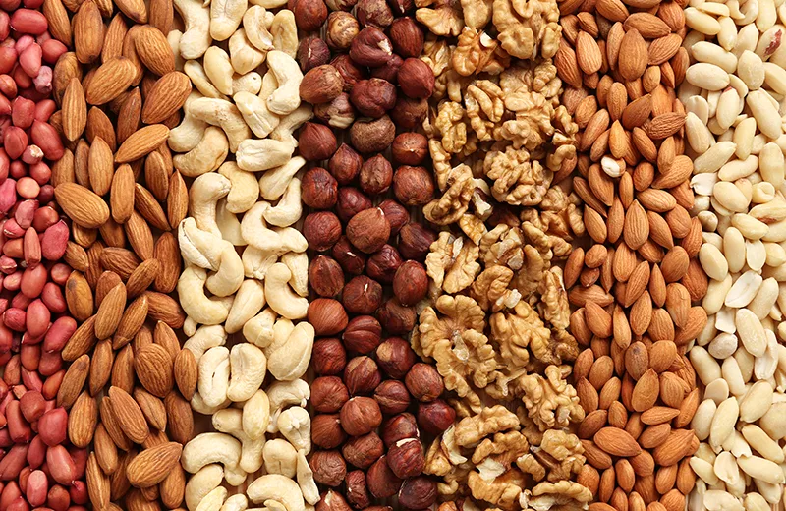
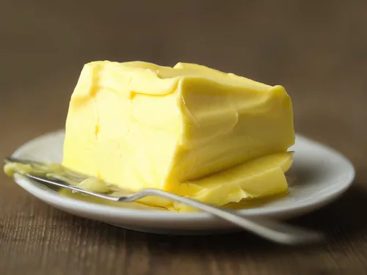
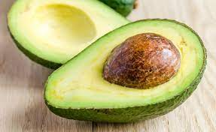
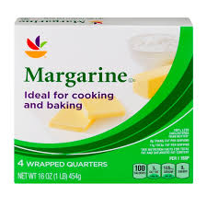
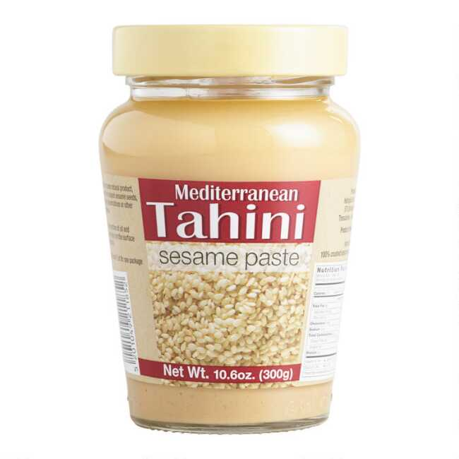
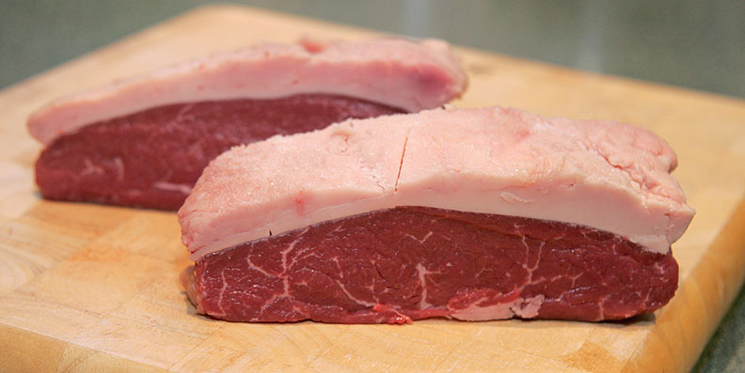
Zsírok
Zsír
Telítetlen zsír
(növényi alapú)
Telített zsír
(állati forrásból)

Slide 28
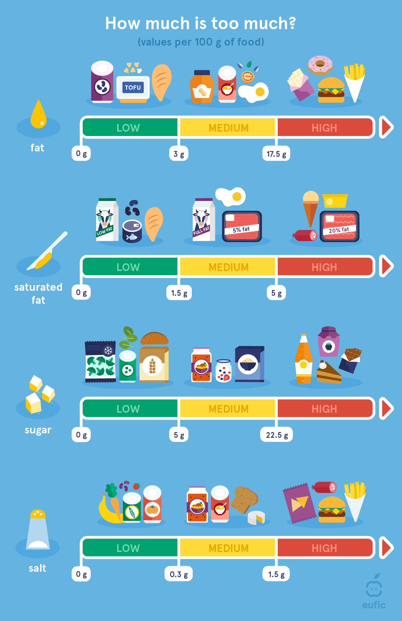
Döntések meghozatala a tápanyagtartalom adatok alapján
A kép forrása https://www.eufic.org/en/healthy-living/article/understanding-nutrition-information-infographic

Slide 29
Mi van a csomagoláson?
A gyártó, a forgalmazó és a terméket csomagoló vállalat adatai, valamint importált termékek esetében az importőr és a gyártó ország adatai
Súly vagy térfogat
Az összetevők felsorolása
Tápanyagtartalom adatok
Gyártási dátum és lejárati idő
Szabályozási szabványok, mint például: bizonyos tápanyag-összetevők esetében „nélkül”/„csökkentett ...”, és az élelmiszerek „természetes” és „friss” megjelöléssel történő címkézésének feltételei.
Forrás: https://annualfoodagenda.com/

Slide 30
A csomagolásokon található dátumcímkék megfejtése
A gyártó felelős azért, hogy a csomagolt élelmiszerek eltarthatósági idejét előre meghatározza
A gyártó dönti el, hogy a termék meddig használható, és meddig őrzi meg a minőségét
Állati eredetű élelmiszerek, például hús, hal és tojás - ezek eltarthatósági ideje törvény által meghatározott és korlátozott.

Slide 31
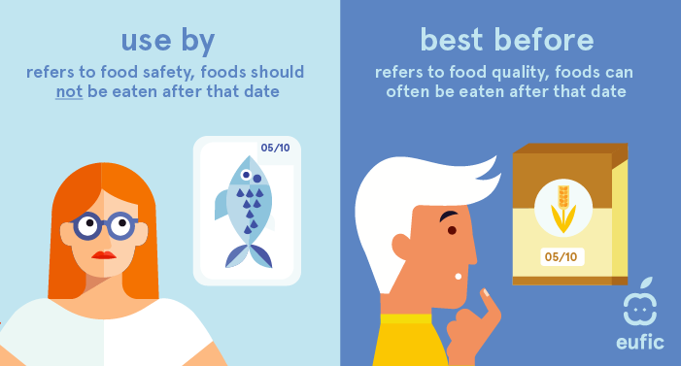
Gyakran használt címkék
Kép forrása: https://www.eufic.org/en/food-safety/article/best-before-use-by-and-sell-by-dates-explained

Slide 32
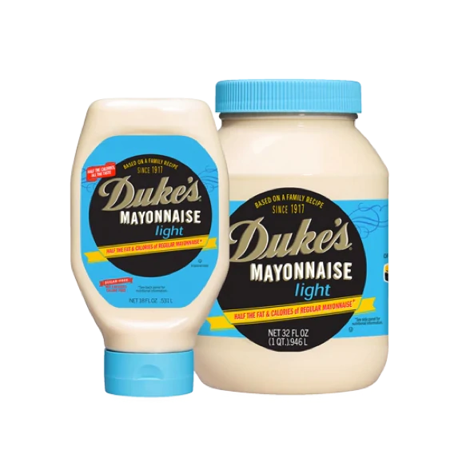
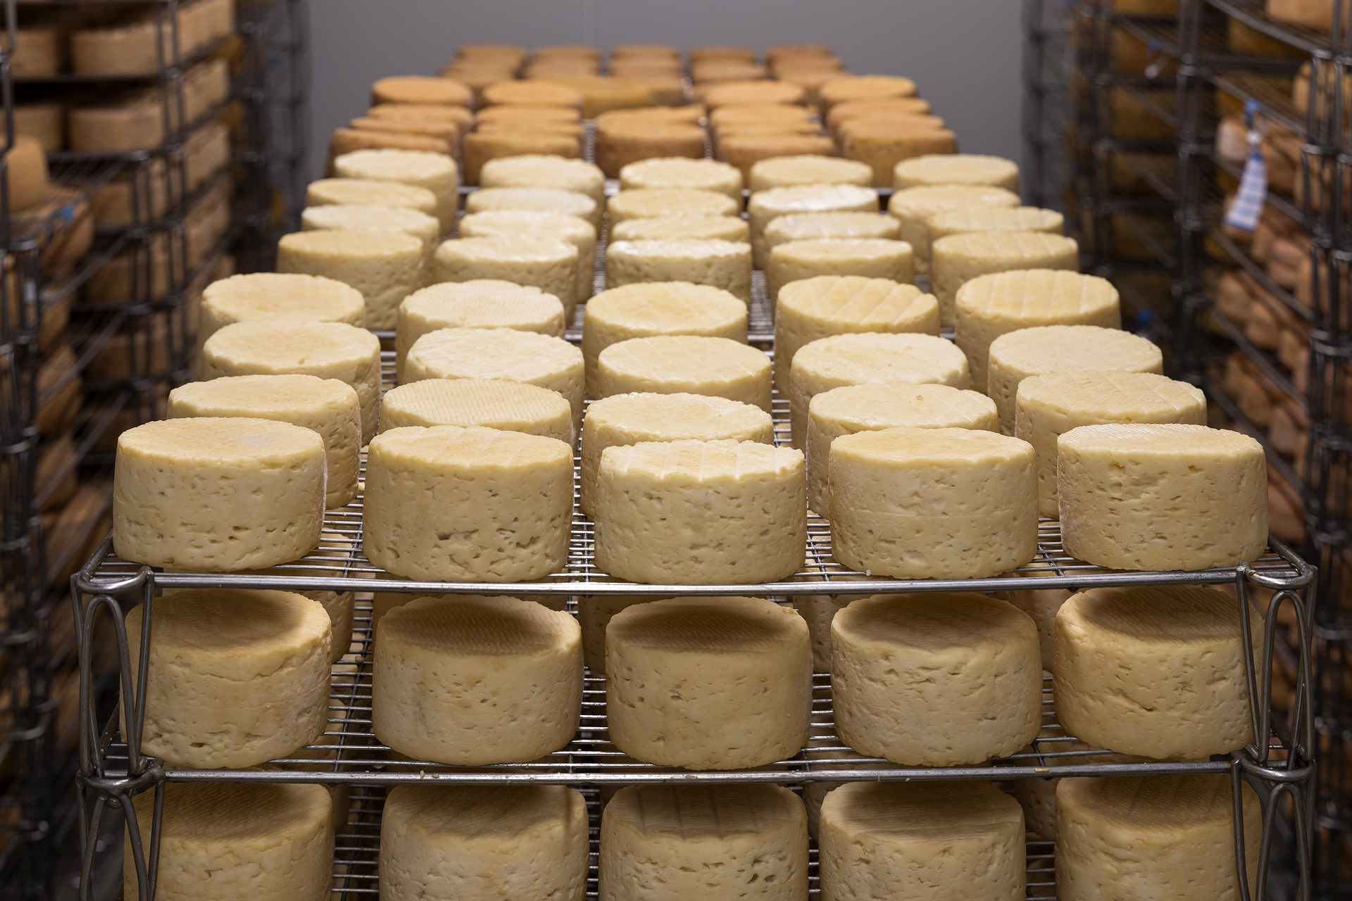
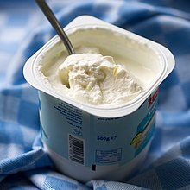
„Fogyaszthatóság”
Az antimikrobiális romlásra érzékeny élelmiszerek közvetlen veszélyt jelenthetnek az egészségre
A fenti kifejezésben szerepel az a dátum, ameddig az élelmiszer még biztonságosan fogyasztható, vagy a csomagoláson feltüntetett dátumra vonatkozó utasítás
A legjobb, ha a nyomtatott dátum után nem fogyasztja el az élelmiszert

Slide 33
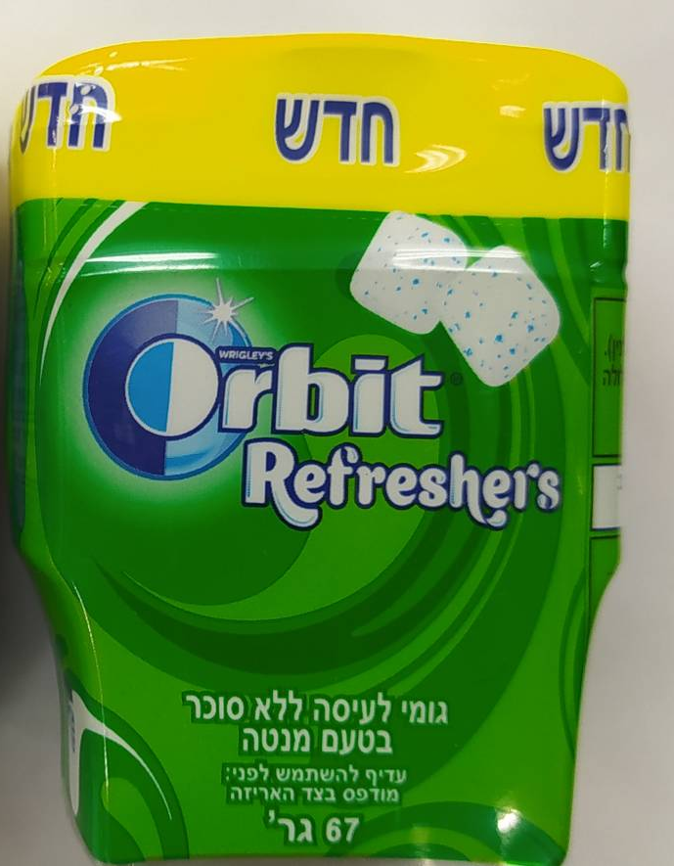
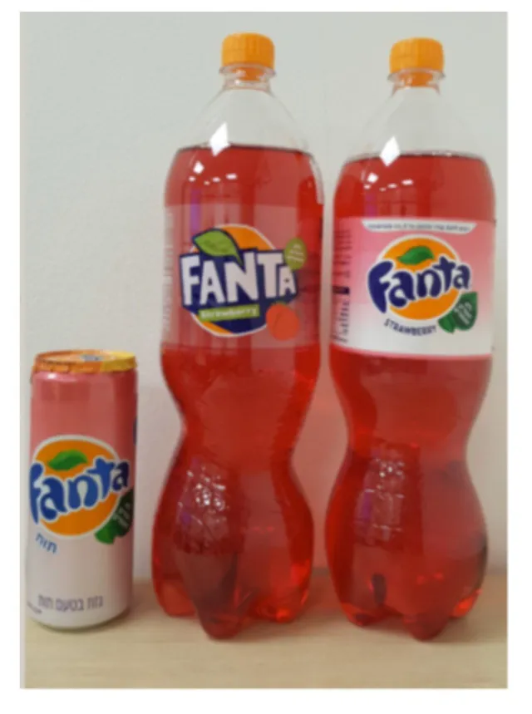
„Minőségét megőrzi”
Az antimikrobiális romlásra nem érzékeny élelmiszerek
A fenti kifejezést egy dátum követi, ameddig az élelmiszer megőrzi minőségét, vagy a csomagoláson feltüntetett dátumra vonatkozó utasítás
A dátum nem feltétlenül azt határozza meg, hogy a termék már nem használható, hanem azt, hogy a termék minősége megváltozott

Slide 34
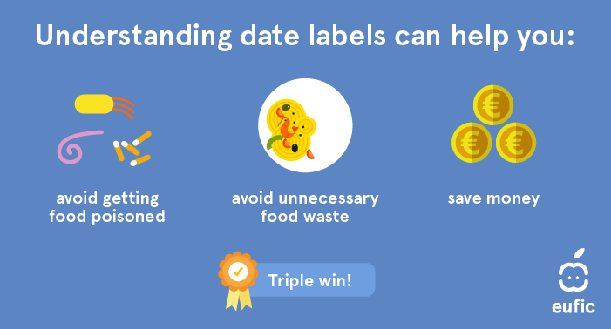
Forrás: https://www.eufic.org/en/food-safety/article/best-before-use-by-and-sell-by-dates-explained

Slide 35
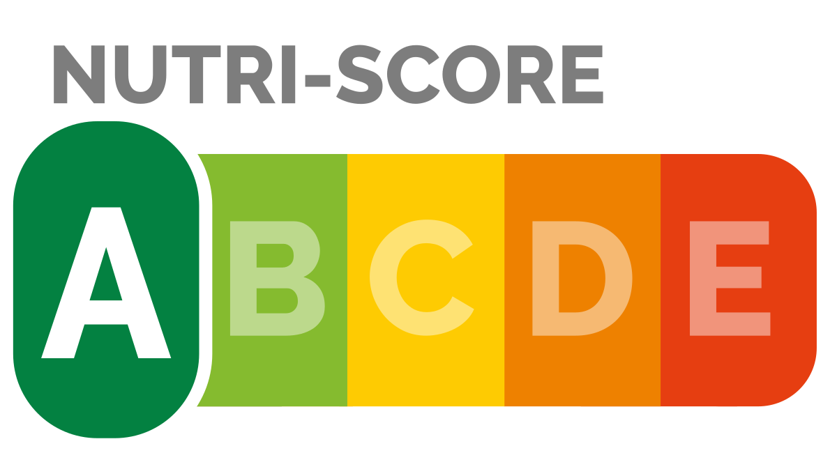
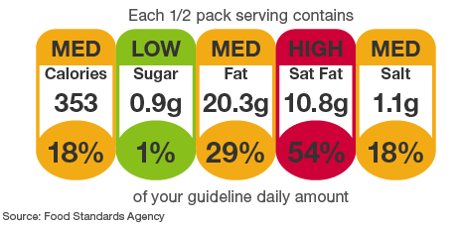




Front of package labels
A csomagolás elején található címkék (FOPL) a termék elülső oldalán található szimbólumok. Ezek tájékoztathatnak bennünket a következőkről:
tápanyagtartalom
mezőgazdasági eredet (bio, regionális...)
különleges étrendi követelmények (vegetáriánus ételek, gluténmentes ételek...)
Az EU úgy döntött, hogy harmonizált FOPL-rendszert vezet be, amely az EU-ban értékesített valamennyi csomagoláson megtalálható lesz. A rendszernek tájékoztatnia kell a vásárlókat az élelmiszerek tápanyagtartalmáról, megkönnyítve ezzel az egészséges és tápláló élelmiszerek kiválasztását a gyakorlatban.
A tájékoztató rendszerről szóló viták jelenleg is folynak, de a kedvencek között van a NUTRI-SCORE rendszer, amelyet a tudósok, az egészségügyi és fogyasztói szervezetek széles körben támogatnak.

Slide 36
Gondolatébresztő az élelmiszerekről
Egy dolog, amelyet megtanultam az élelmiszerek címkézéséről, amit korábban nem tudtam
Egy dolog, amelyet megtanultam az élelmiszerek címkézéséről, amiről azt hittem, hogy fordítva van
Egy dolog, amelyet megtanultam és amiről szeretnék másoknak is beszélni.

